Slide 1
ORIF Aigle
Au cœur du Chablais, l'Orif Aigle est installée depuis 2007 dans les anciens arsenaux rénovés.

Slide 2
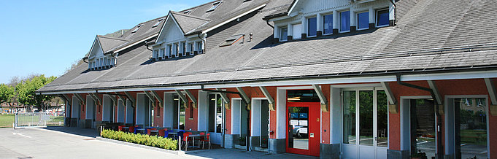
Présentation Orif aigle…

